Slide 1
《数学物理方程》第四章§1
波动方程通解
➔ 特解——达朗贝尔公式
➔ 达朗贝尔公式的物理意义

Slide 2
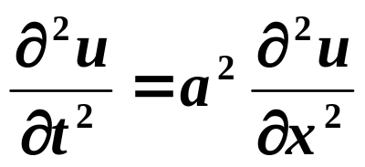
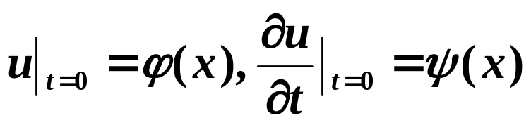
波动方程通解
分离变量法——求解有限域内定解问题
行波法——求解无界域内波动方程的柯西问题
一维波动方程柯西问题:
通解公式: u( x , t ) = f₁(x + at ) + f₂(x – at )
由通解得到柯西问题解——达朗贝尔公式
2/16

Slide 3
达朗贝尔——法国数学家、力学家、哲学家
主要贡献: 1.在微积分中注入严密性
2. 二阶微分方程求解公式
3. 力学的达朗贝尔原理
4. 编纂18世纪法国《百科全书》
《百科全书》不仅在于提供知识,而更重要的在于改变读者的思想。
向前进，你就会产生信念
————达朗贝尔
达朗贝尔脱下了微分学的神秘外衣
————马克思
3/16

Slide 4
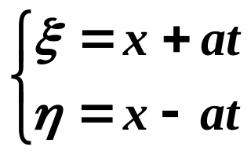
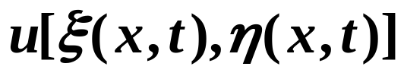
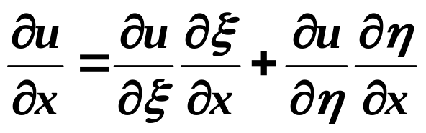
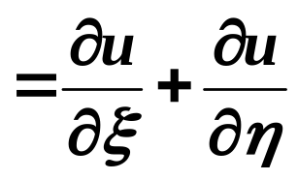
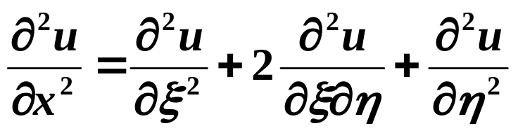
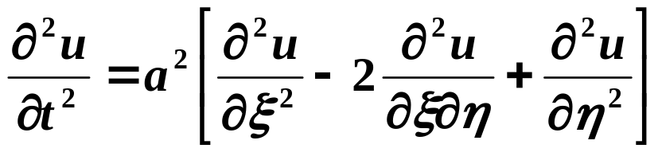
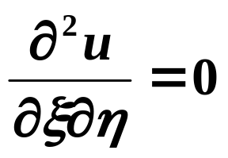
特解——达朗贝尔公式
u(x, t) =
所以
(1)
同理
(2)
代入方程
4/16

Slide 5
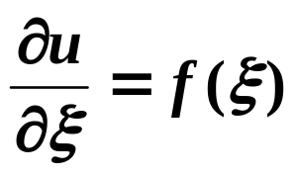
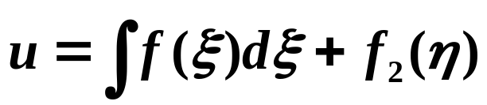



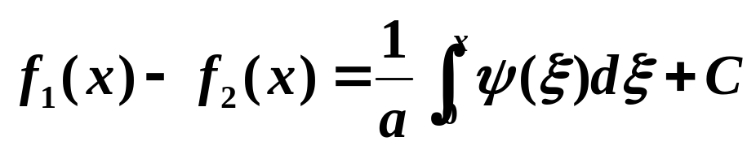
u( x , t ) = f₁(x + at ) + f₂(x – at )
利用初值条件:
5/16

Slide 6
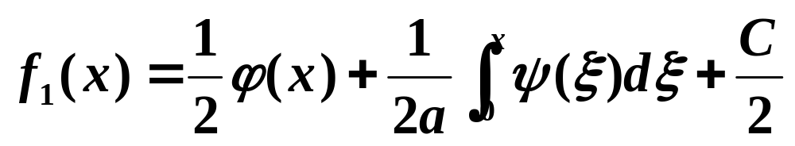
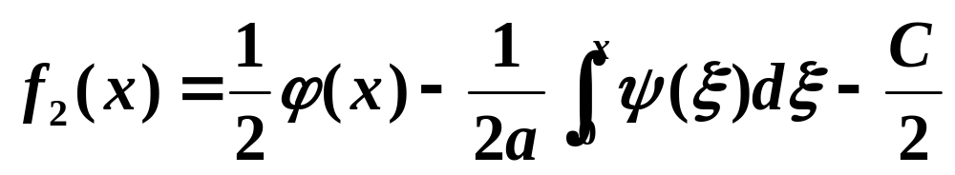
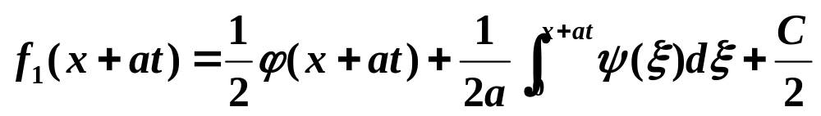
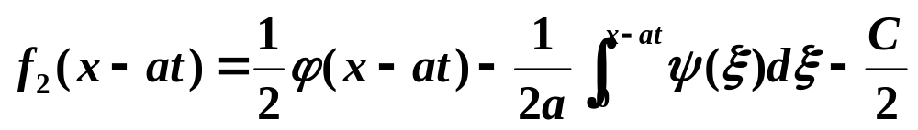
6/16

Slide 7
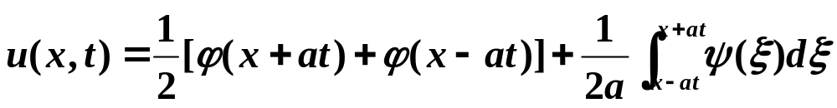
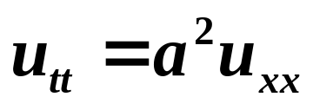
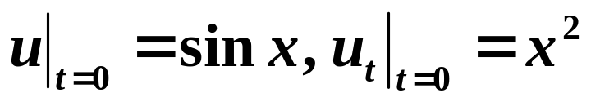
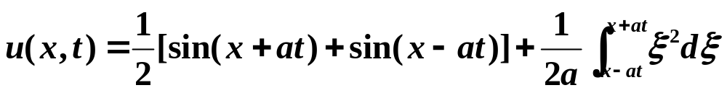
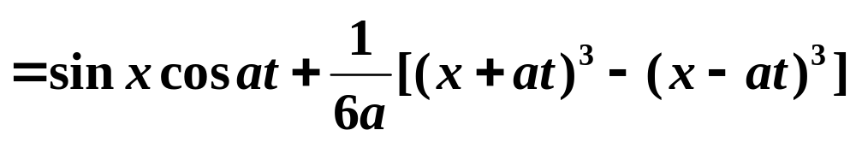
无限长弦自由振动的达朗贝尔(D’Alembert)公式
例
7/16

Slide 8
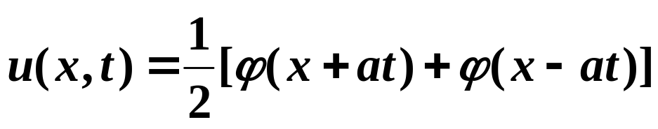
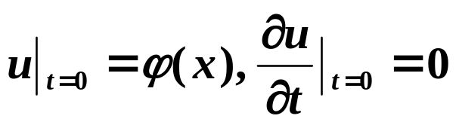
达朗贝尔公式的物理意义
u₂ = f₂(x – at )
u₂
u₂
u₂
t = 0
t = 1
t = 2
x
x
x
-a 0 a
-a 0 a
-a 0 a
随着时间的推移, u₂ = f₂(x – at )的图形以速度 a 向
x 轴正方向移动. 所以,u₂ = f₂(x – at )表示一个以速
度a 沿 x 轴正方向传播的行波，称为右行波。
8/16

Slide 9
该幻灯片没有完

